Slide 1



《数据科学导论》—— 文本表示学习
范举 教授 fanj@ruc.edu.cn

Slide 2
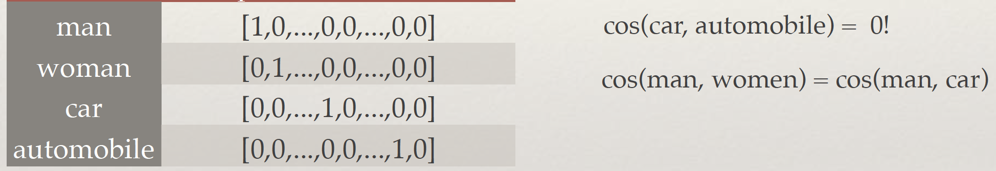
独热表达的不足（1）
从表达语义的角度看，高维、稀疏的独热表达还有巨大改进空间
  每一个单词对应一个坐标轴
  任意两个坐标轴垂直 → 任意不同的单词语义无关
  但是：自然语言中存在大量的近义词、同义词、反义词等

Slide 3
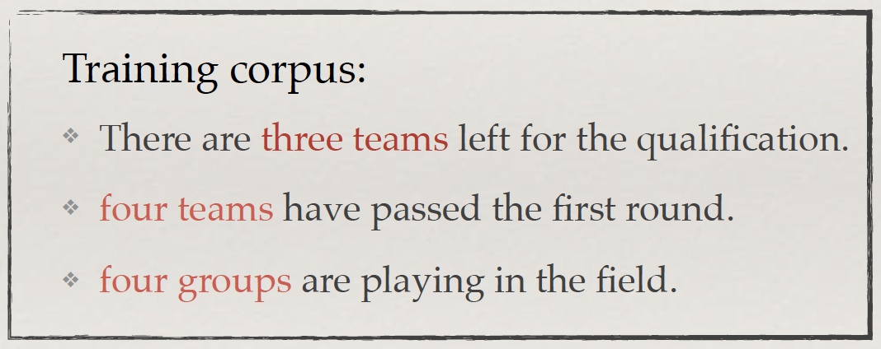
独热表达的不足（2）
语义“可泛化性”
虽然训练文本中没有出现过词组“three groups”,但是人可以中意识到“three groups”有很大概率是一个正确的表达，即 P(groups|three)>0
独热表达没有泛化能力，很容易导出 P(groups | three) = 0

Slide 4
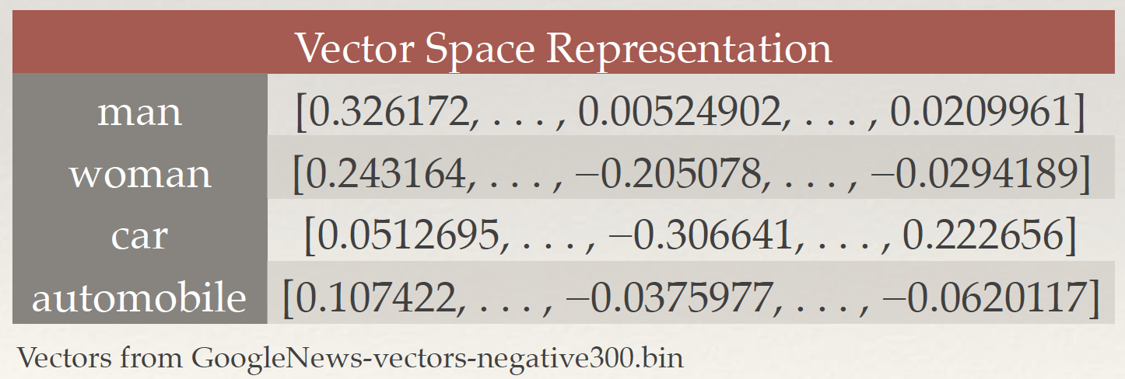
单词的分布式表达
将单词（本文）表达为低维、稠密的向量
每一个维度不再具有显式的意义
单词表达为隐空间(latent space)中的一个向量

Slide 5
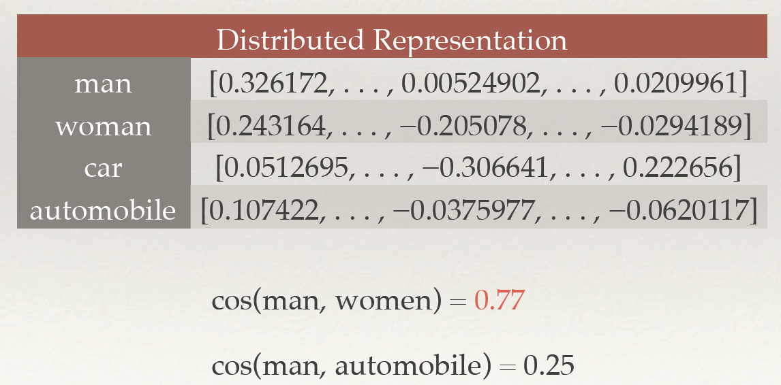
分布式表达的优势（1）
降低表达维度，更少的参数和存储空间
能够承载语义信息和运算

Slide 6
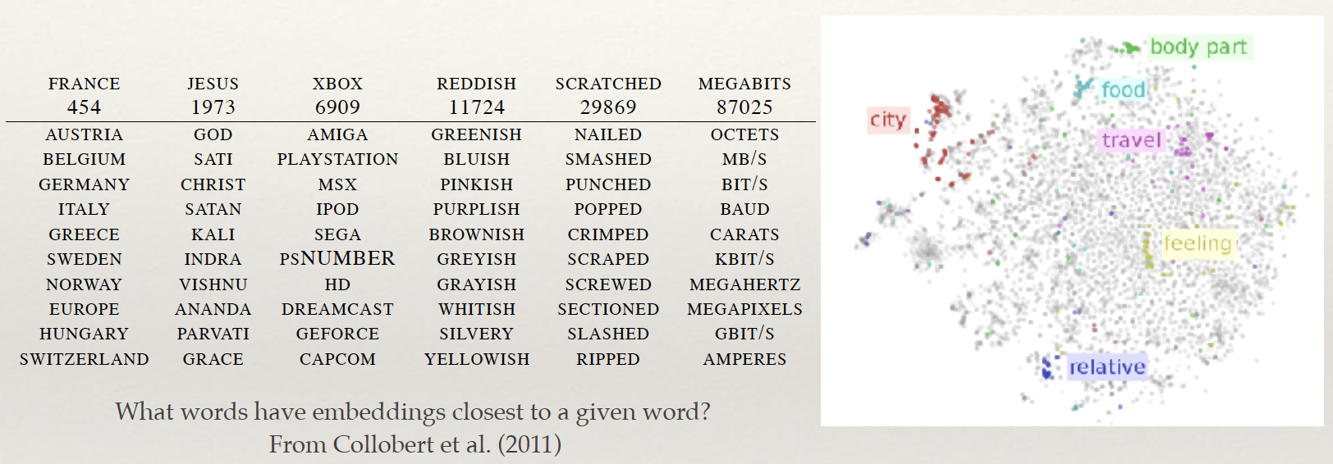
基于分布式表达的相似单词

Slide 7
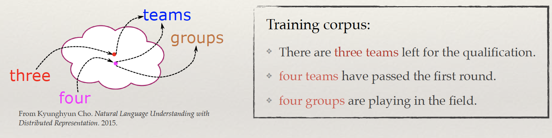

分布式表达的优势（2）
具有“语义可泛化性”
单词“three”和“four”在隐空间的表达相似
单词“teams”和“groups”在隐空间内的表达相似
➔ 训练数据中未出现的bigram：three groups
$$P(groups | four)>0 , P(teams\left|three\right)>0 ➔ P(groups | three)>0$$

Slide 8
如何得到(学习)分布式表达？

Slide 9
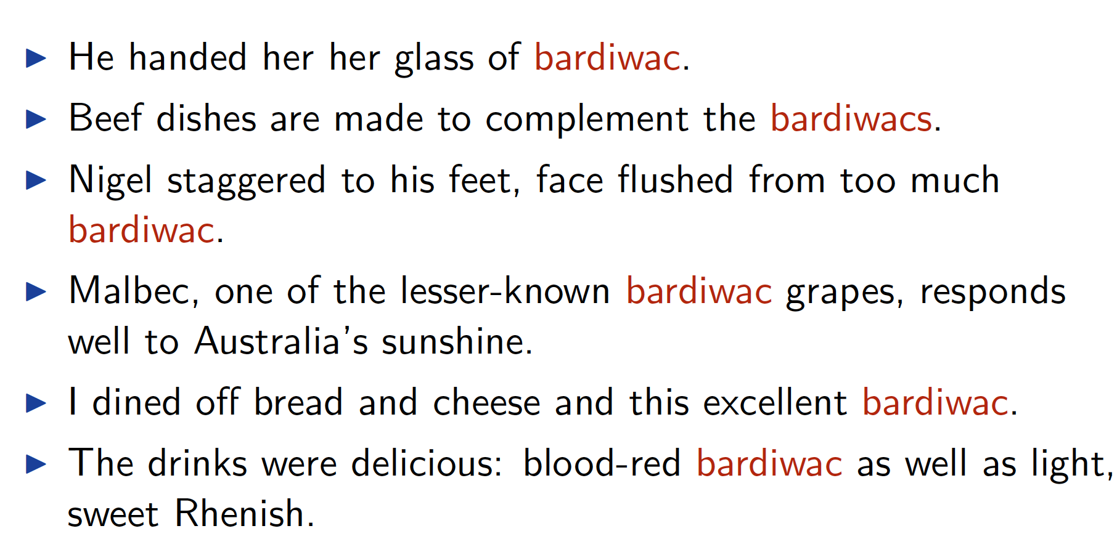
先来猜一下单词“bardiwac”大致的含义
🔔
A：一种红葡萄酒
B：一个地名
C：一个人名

Slide 10
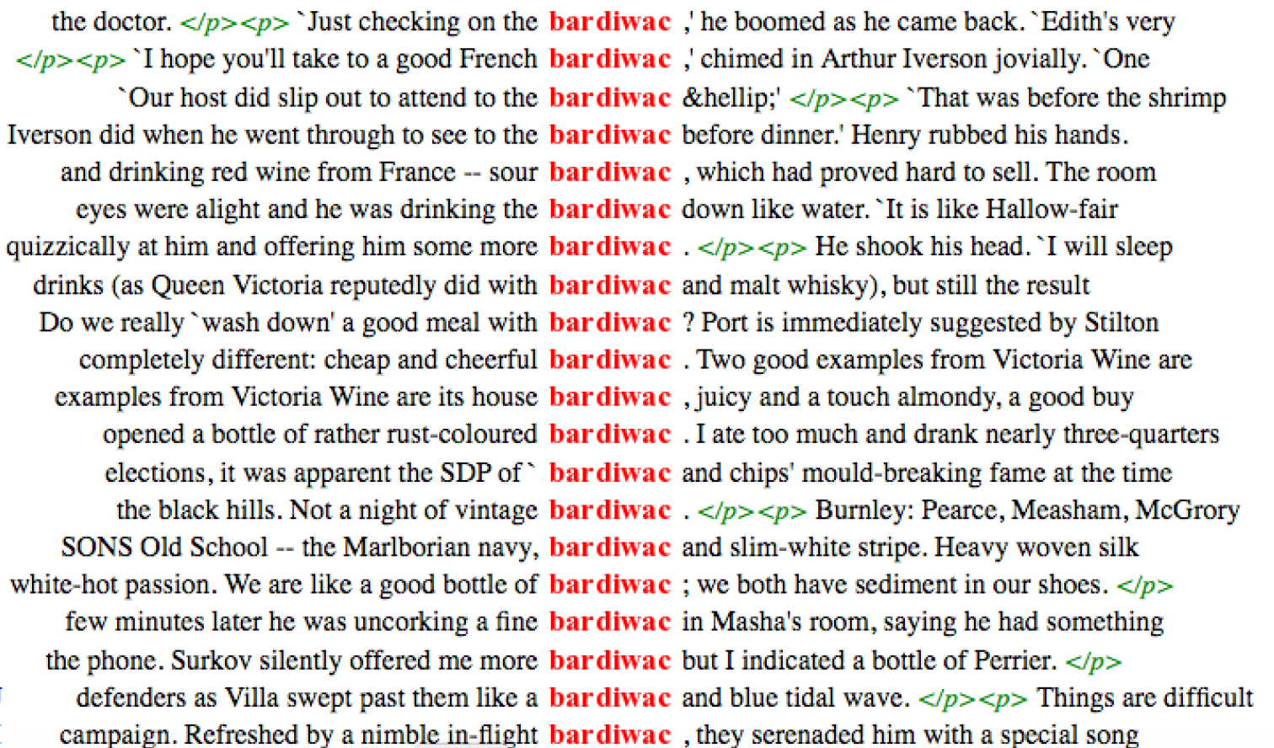
为什么可以猜到？
Bardiwac在多个文档中的上下文是关键！！！

Slide 11
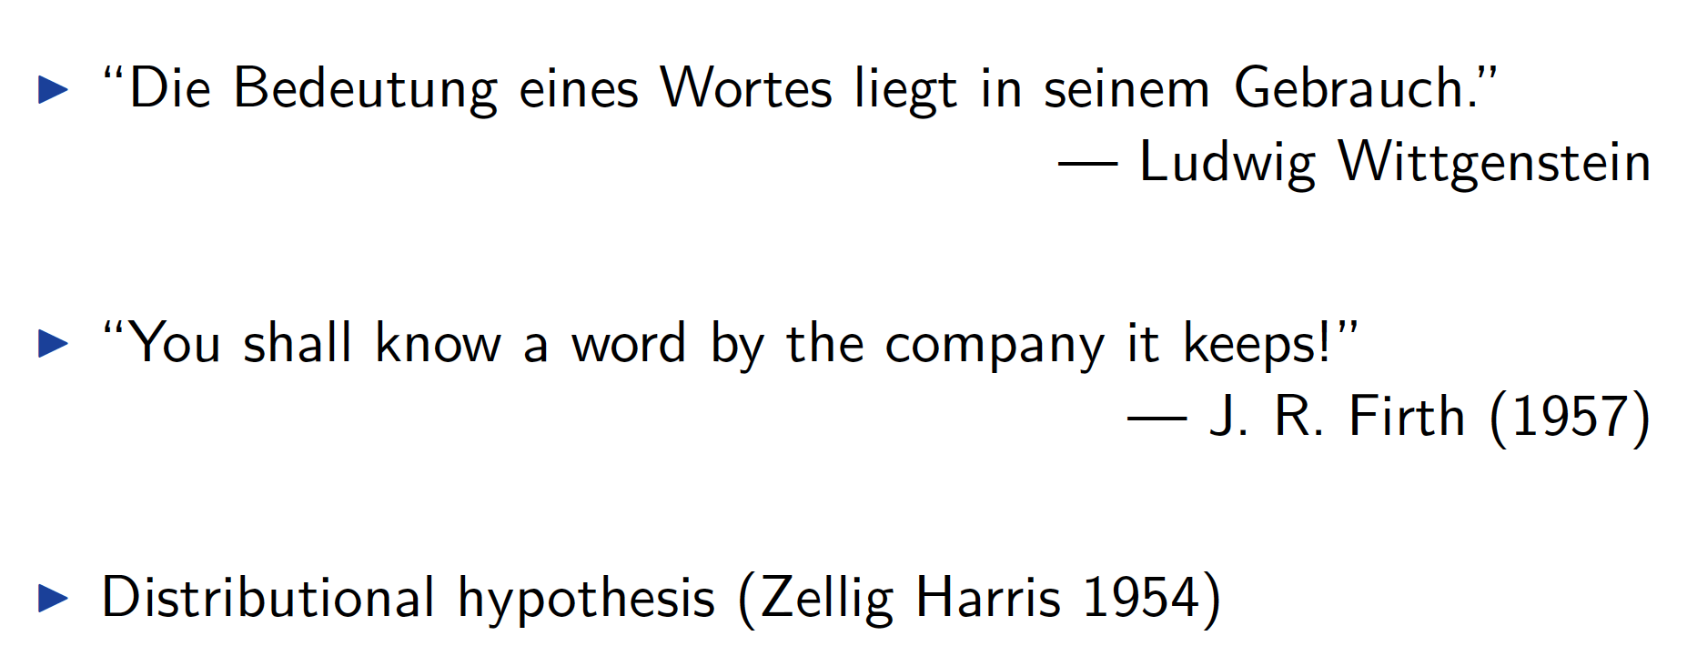
语言学中的分布式假设
“The meaning of a word lies in its use.”

Slide 12
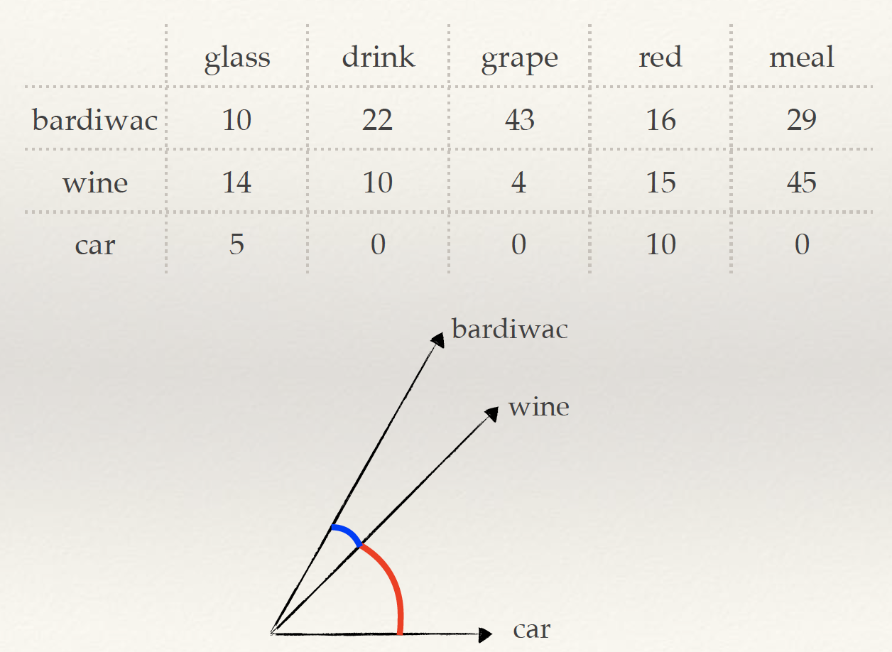
单词的语义隐藏在它们的共现数据

Slide 13
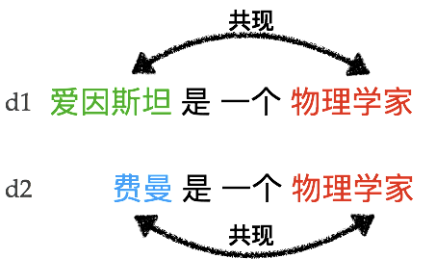
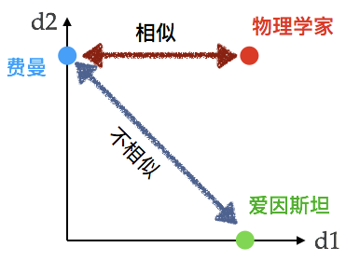
分布式假设的表现形式1（文档内共现）
适合长文本的表达：单词共现关系建模
话题模型：LSI、NMF、PLSI、LDA等

Slide 14
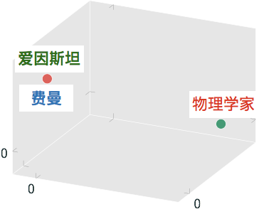
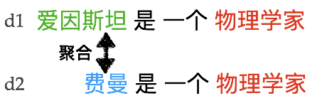
分布式假设的表现形式2（上下文共现）
适合短文本的表达：单词聚合关系建模
词嵌入模型：Word2Vec、Glove、BTM等词嵌入模型

Slide 15
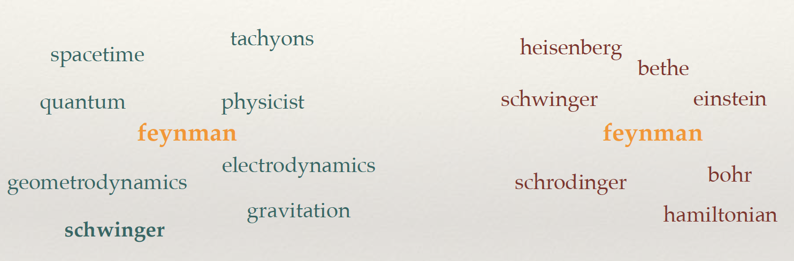
隐空间中与Feynman相近的词
基于话题模型得到的语义相近的词
基于词嵌入模型关系得到的语义相近的词

Slide 16
提纲
独热表达
分布式表达
  分布表达背景介绍
  话题模型
  词嵌入
文本表达实践
文本表达

Slide 17
矩阵分解应用:主题模型
word1
topic1
doc1
word2
doc2
topic2
word3
…
doc3
…
topic-K
…
word-M
doc-N
输入：文档集合（Bag of words表达）
目标：发现文档中“潜在的”话题
输出
  潜在话题（不同权重的词）
  用话题表达的文档

Slide 18
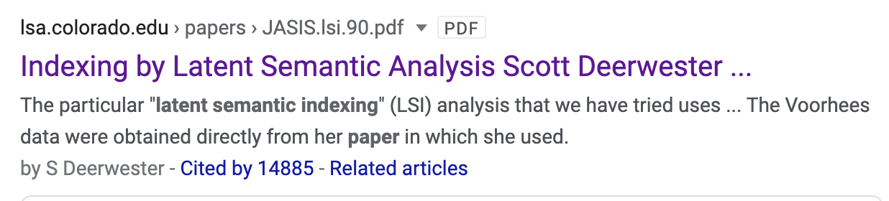
话题模型LSI
潜语义索引：Latent Semantic Index (LSI)
也被称为Latent Semantic Analysis (LSA)
基于矩阵分解的话题模型
通过求解单词-文档共现矩阵的低秩近似得到话题
Deerwester et al., Indexing by Latent Semantic Analysis. 1990.

Slide 19
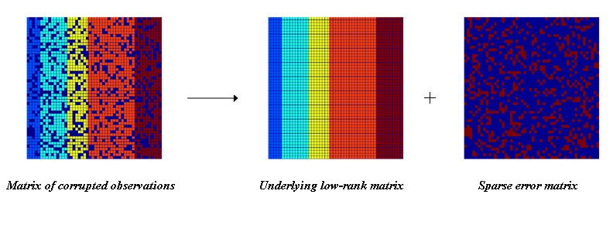
话题模型LSI
通过求解单词-文档共现矩阵的低秩近似得到话题
Imagine this is *true* concept-document matrix
Imagine this is our observed term-document matrix
Random noise over the word selection in each document

Slide 20
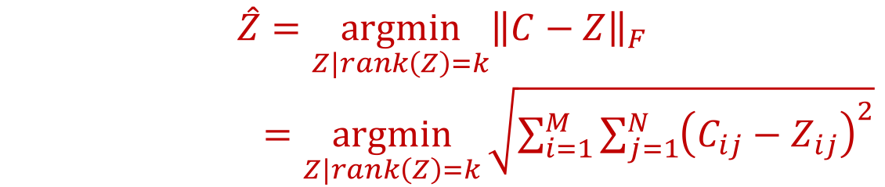
Latent Semantic Analysis (LSA)
通过求解单词-文档共现矩阵的低秩近似得到话题
  目标：去除掉文档共现矩阵中的“噪音”
  解决思路：找到一个秩为k的矩阵，使其与文档近似矩阵最为相近。
$$\hat{Z}=\underset{Z|rank\left(Z\right)=k}{argmin}{{\left\|C−Z\right\|}_{F}}$$
$=\underset{Z|rank\left(Z\right)=k}{argmin}{\sqrt{\sum_{i=1}^{M}{\sum_{j=1}^{N}{{\left(C_{ij}−Z_{ij}\right)}^{2}}}}}$

Slide 21
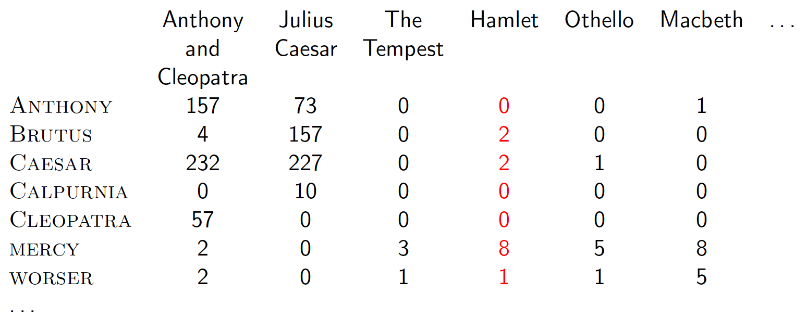
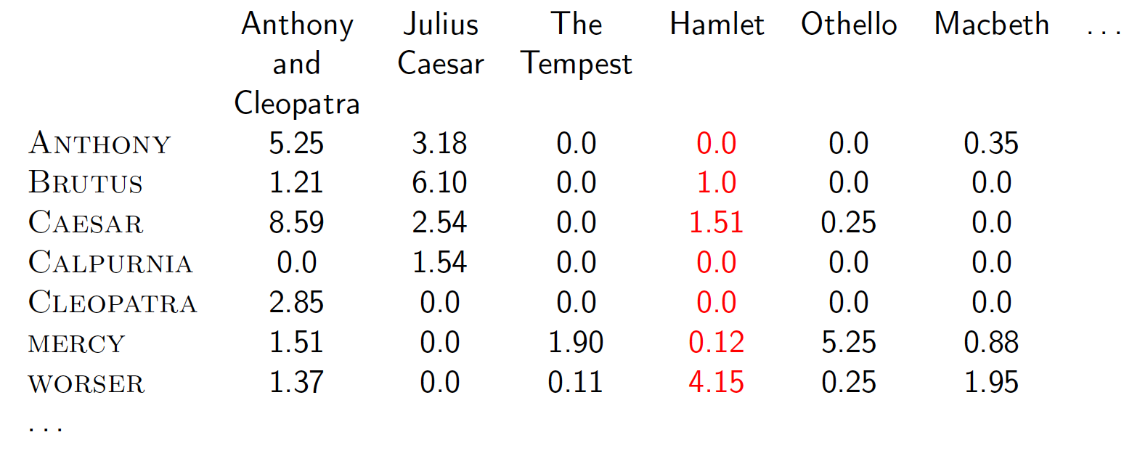
LSI: 从单词-文档的共现矩阵开始
单词-文档共现矩阵可以为：
或者
词频
TF-IDF

Slide 22
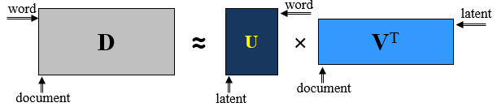



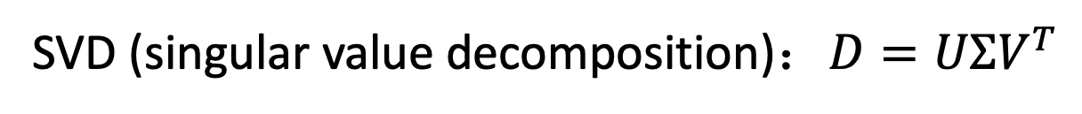
LSI第一步：对单词-文档共现矩阵进行分解
$$D=$$
SVD (singular value decomposition)：$D=UΣV^{T}$
=
0
0

Slide 23
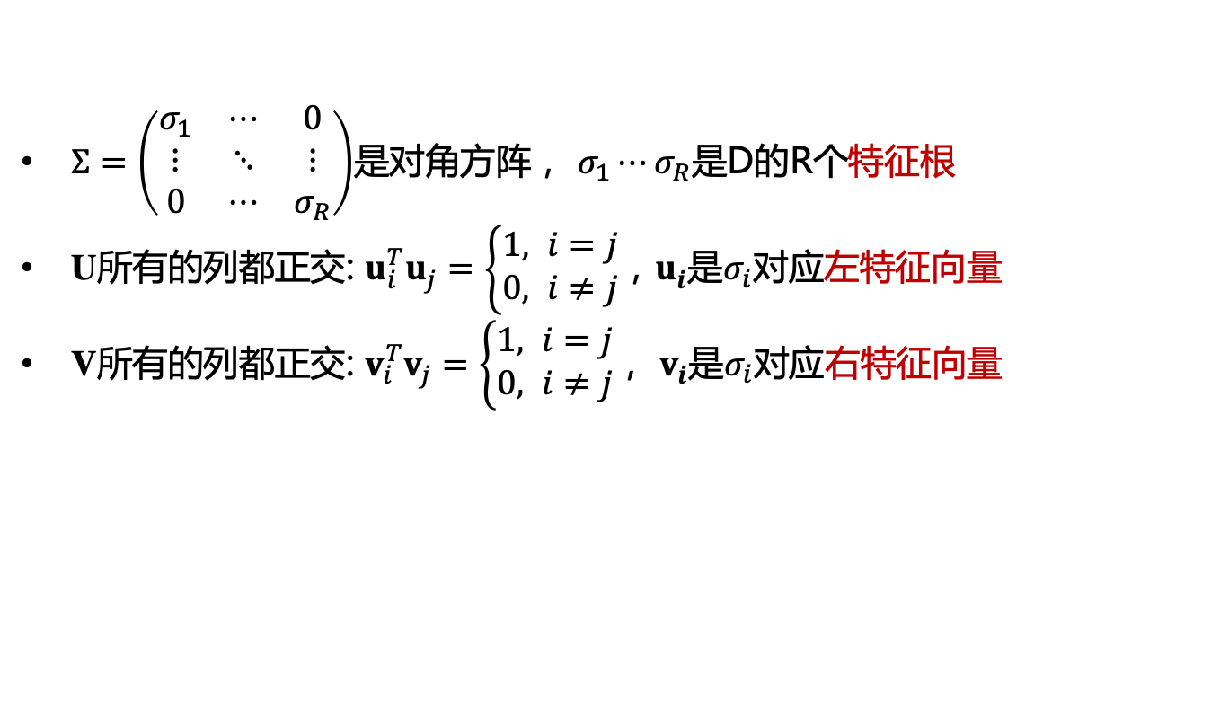
SVD得到的U、$Σ$、V
=
0
0
$Σ=\left(\begin{matrix}σ_{1} & ⋯ & 0 \\ ⋮ & ⋱ & ⋮ \\ 0 & ⋯ & σ_{R}\end{matrix}\right)$是对角方阵， $σ_{1}⋯σ_{R}$是D的R个特征根
U所有的列都正交: $u_{i}^{T}u_{j}^{ }=\left\{\begin{aligned}1, i=j \\ &0, i≠j\end{aligned}\right.$，$u_{i}^{ }$是$σ_{i}$对应左特征向量
V所有的列都正交: $v_{i}^{T}v_{j}^{ }=\left\{\begin{aligned}1, i=j \\ &0, i≠j\end{aligned}\right.$， $v_{i}^{ }$是$σ_{i}$对应右特征向量

Slide 24
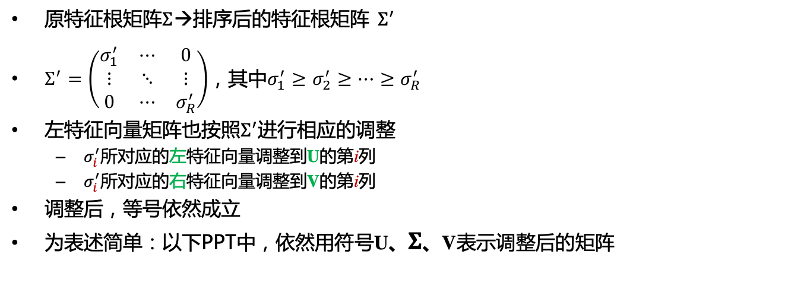

LSI第二步：对特征根进行排序
=
$$Σ$$
原$特征根矩阵Σ$→排序后的特征根矩阵 $Σ^{′}$
$Σ^{′}=\left(\begin{matrix}σ_{1}^{′} & ⋯ & 0 \\ ⋮ & ⋱ & ⋮ \\ 0 & ⋯ & σ_{R}^{′}\end{matrix}\right)$，其中$σ_{1}^{′}≥σ_{2}^{′}≥⋯≥σ_{R}^{′}$
左特征向量矩阵也按照$Σ^{′}$进行相应的调整
  $σ_{i}^{′}$所对应的左特征向量调整到U的第i列
  $σ_{i}^{′}$所对应的右特征向量调整到V的第i列
调整后，等号依然成立
为表述简单：以下PPT中，依然用符号U、$Σ$、V表示调整后的矩阵

Slide 25
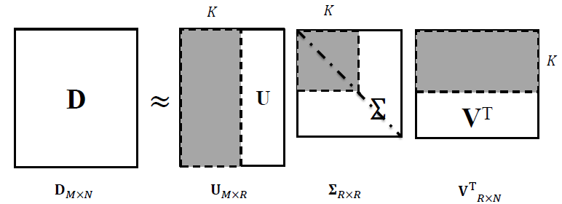
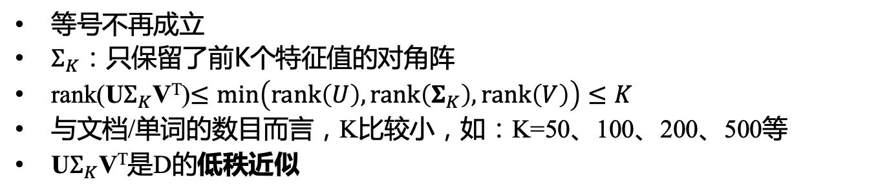
LSI第三步：只保留前K个特征值，其余置零
document
word
等号不再成立
$Σ_{K}$：只保留了前K个特征值的对角阵
rank(U$Σ_{K}$V^{T})$≤\min\left(rank\left(U\right), rank\left(Σ_{K}\right), rank\left(V\right)\right)≤K$
与文档/单词的数目而言，K比较小，如：K=50、100、200、500等
U$Σ_{K}$V^{T}是D的低秩近似

Slide 26
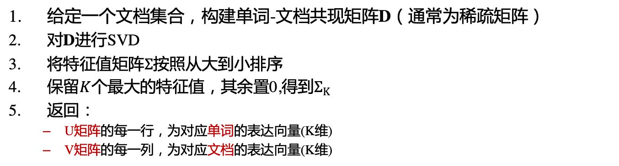
LSI算法
document
word
给定一个文档集合，构建单词-文档共现矩阵D（通常为稀疏矩阵）
对D进行SVD
将特征值矩阵$Σ$按照从大到小排序
保留$K$个最大的特征值，其余置0,得到$Σ_{K}$
返回：
  U矩阵的每一行，为对应单词的表达向量(K维)
  V矩阵的每一列，为对应文档的表达向量(K维)

Slide 27
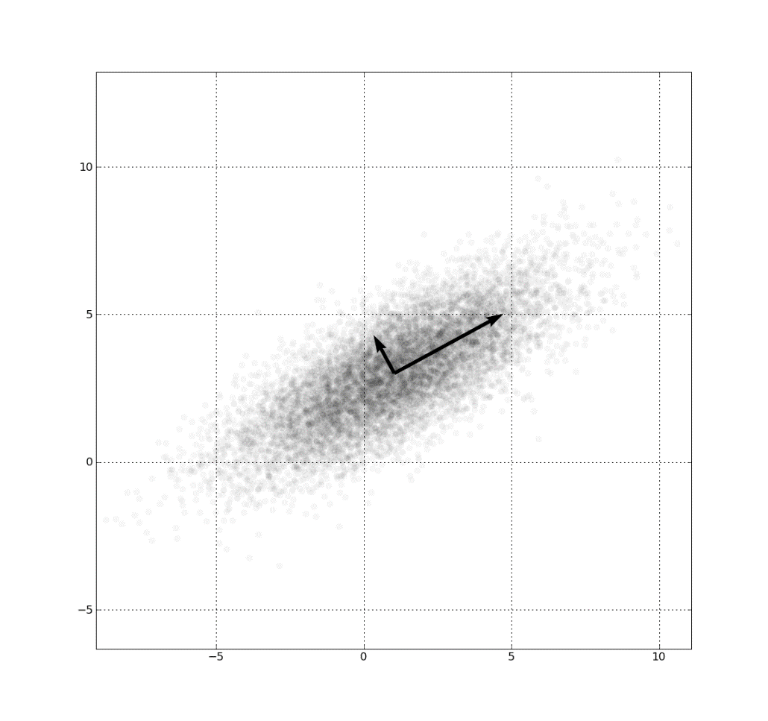

理解LSI：为何舍弃小的特征根？
📌
$$f$$
橡皮筋
📌
统计上：方差
物理上：能量
特征根大<=>方差大<=>能量大：此方向（特征向量方向）承载较多有效信息
特征根小<=>方差小<=>能量小：此方向的波动可能是噪声
舍弃小的特征根：降低表达维度 +去除噪声信号
相关证明可参考PCA

Slide 28
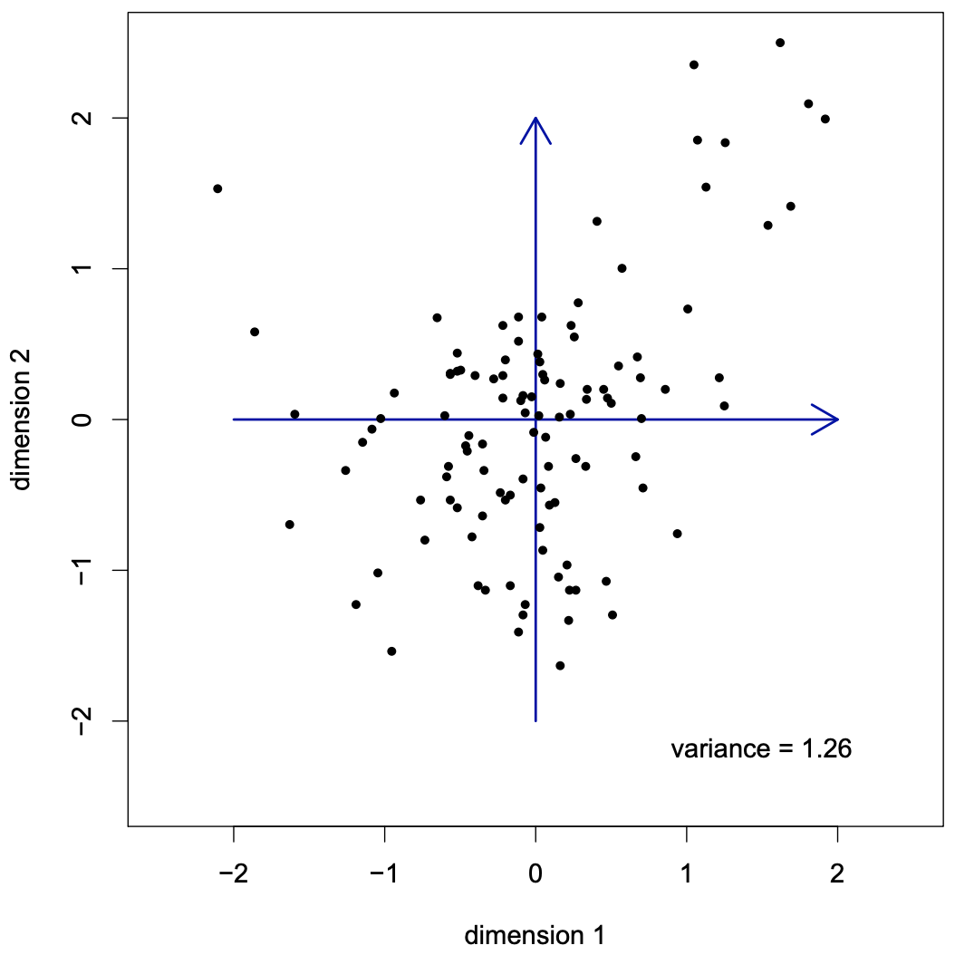
特征向量的方向?

Slide 29
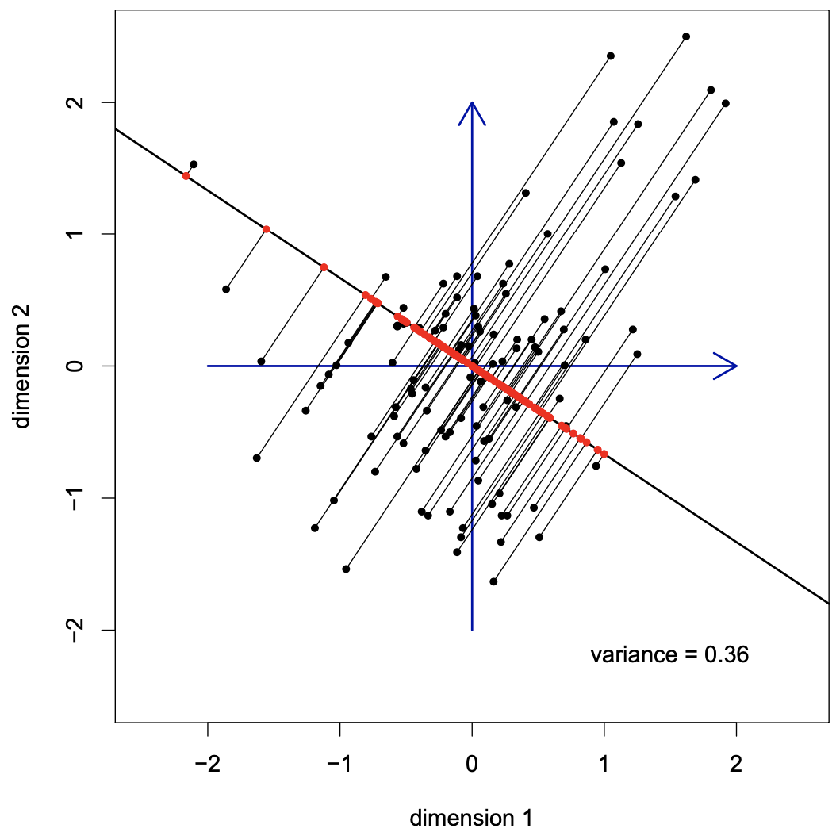
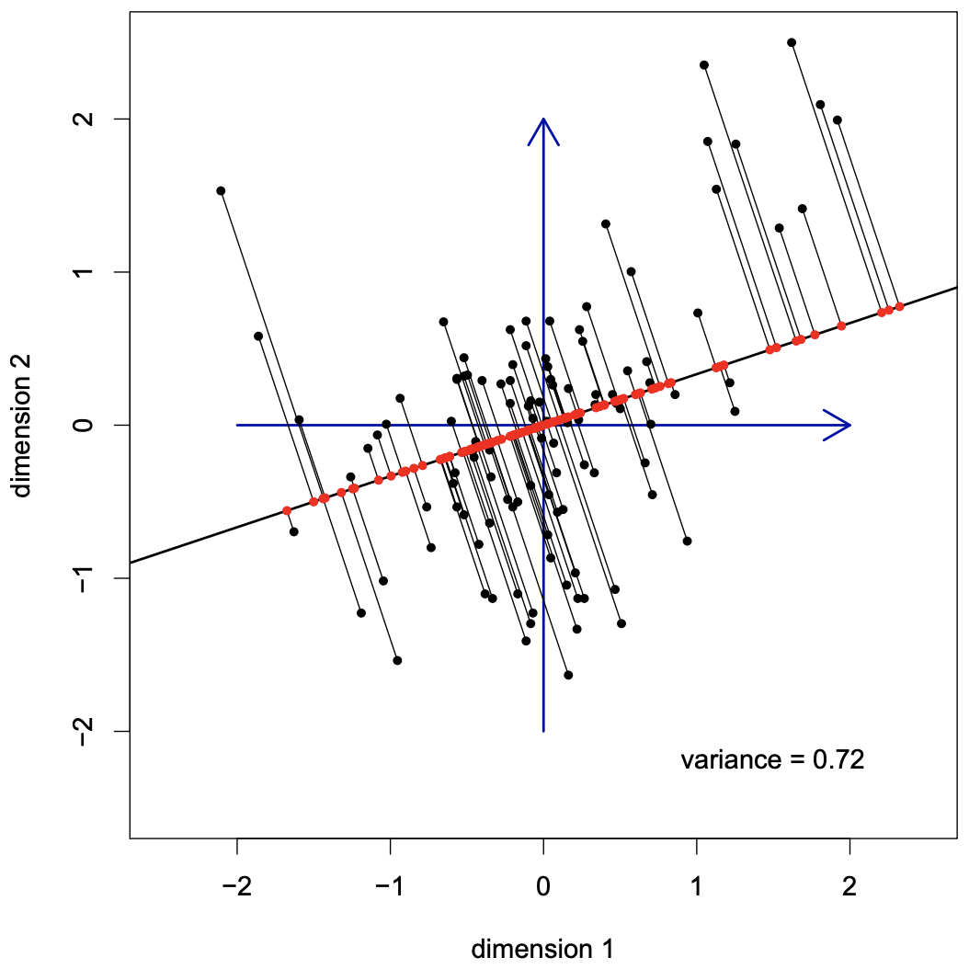
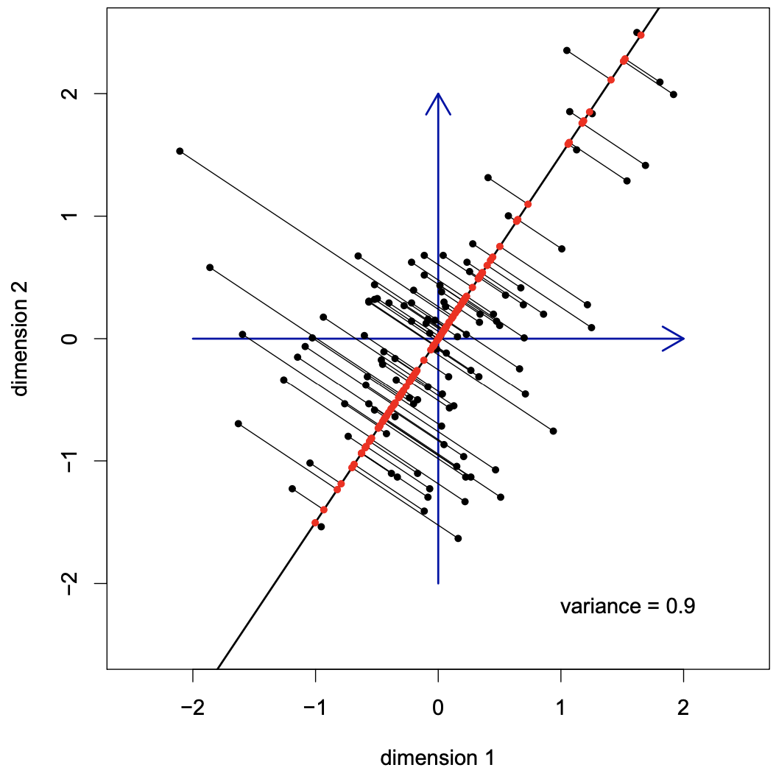
特征向量：选一个方差最大的方向
方向1
方向2
方向3

Slide 30

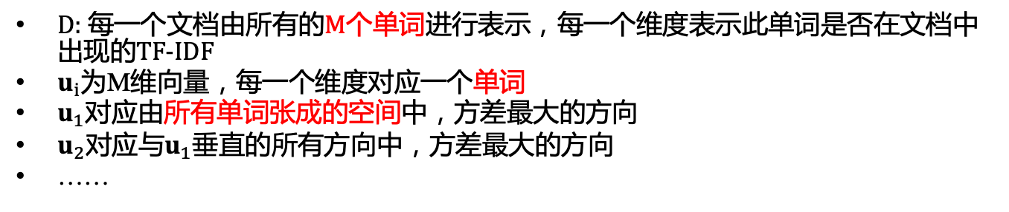
理解LSI：左特征向量U是什么？
$$D=UΣV^{T}$$
document
word
D: 每一个文档由所有的M个单词进行表示，每一个维度表示此单词是否在文档中出现的TF-IDF
$u_{i}$为M维向量，每一个维度对应一个单词
$u_{1}$对应由所有单词张成的空间中，方差最大的方向
$u_{2}$对应与$u_{1}$垂直的所有方向中，方差最大的方向
……

Slide 31

理解LSI：右特征向量V是什么？
$$D=UΣV^{T}⇒D^{T}=VΣU^{T}$$
从另外一个角度看待被分解矩阵$D$:每一个单词由所有的N个文档进行表示，每一个维度表示此文档中是否出现该单词
$v_{i}$为N维向量，每一个维度对应一个文档
$v_{1}$对应由所有文档张成的空间中，方差最大的方向
$v_{2}$对应与$v_{1}$垂直的所有方向中，方差最大的方向
……
document
word

Slide 32
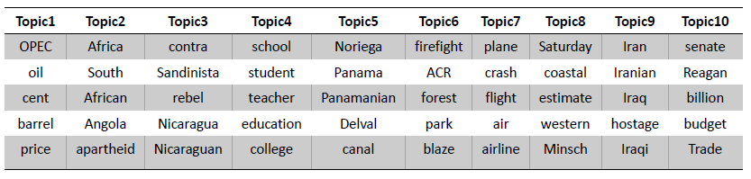
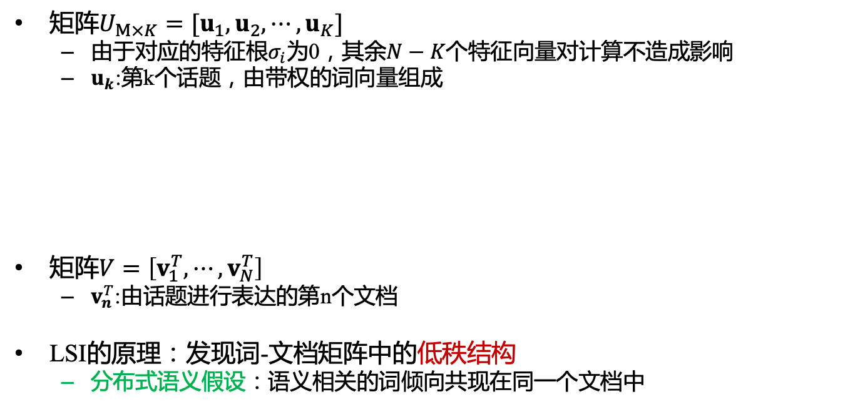
理解LSI：LSI的输出
矩阵$U_{M×K}=[u_{1},u_{2},⋯,u_{K}]$
  由于对应的特征根$σ_{i}$为0，其余$N−K$个特征向量对计算不造成影响
  $u_{k}$:第k个话题，由带权的词向量组成
矩阵$V={\left[v_{1}^{T},⋯,v_{N}^{T}\right]}^{}$
  $v_{n}^{T}$:由话题进行表达的第n个文档
LSI的原理：发现词-文档矩阵中的低秩结构
  分布式语义假设：语义相关的词倾向共现在同一个文档中

Slide 33
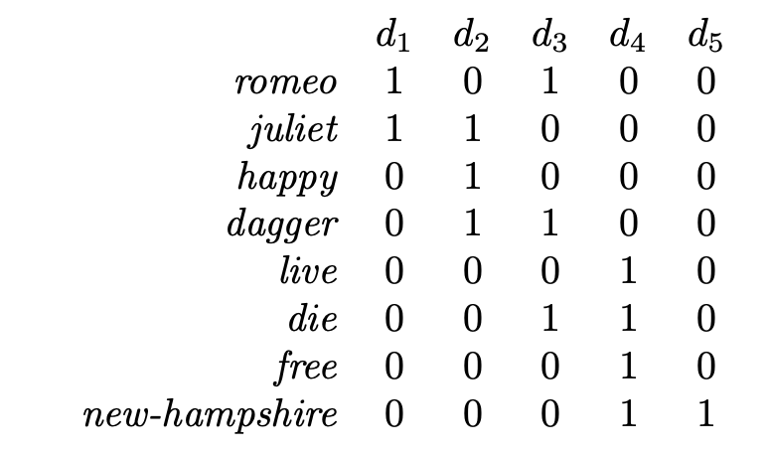
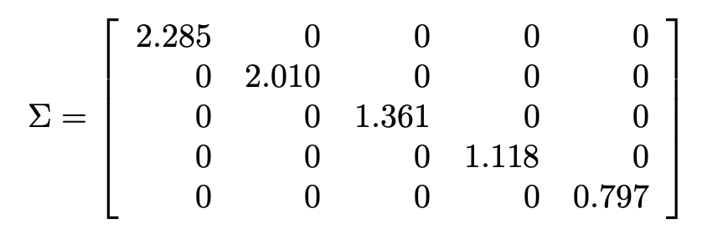
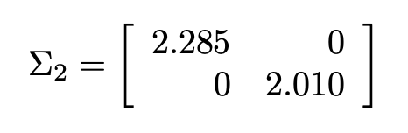
回到之前的例子

Slide 34
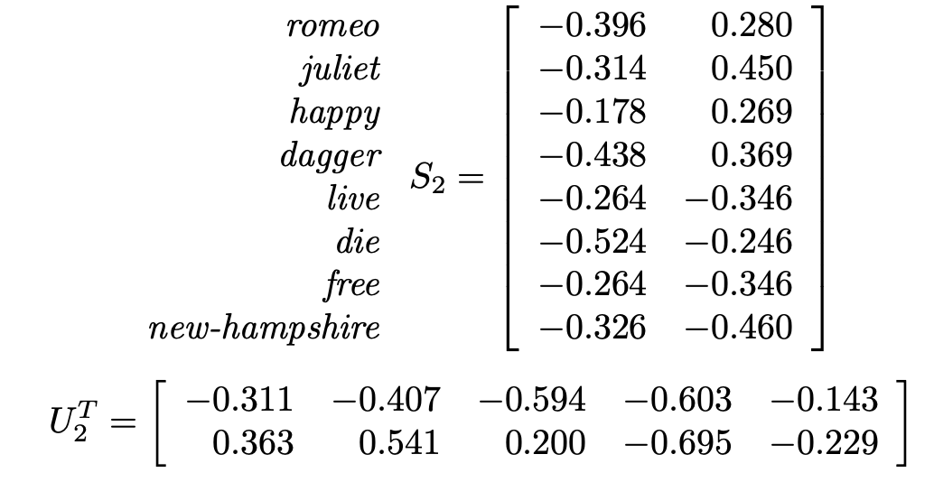


回到之前的例子
$$U_{2}$$
$$V_{2}^{T}$$

Slide 35
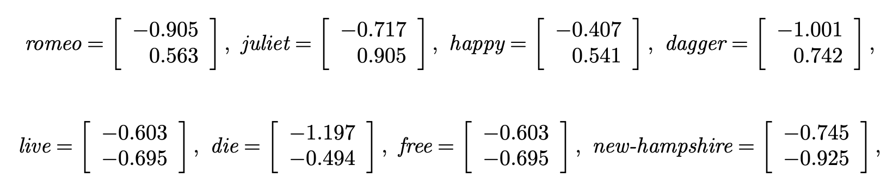
回到之前的例子

Slide 36
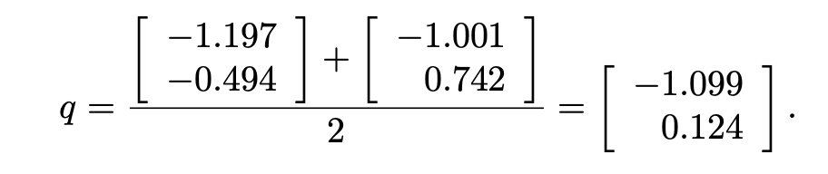
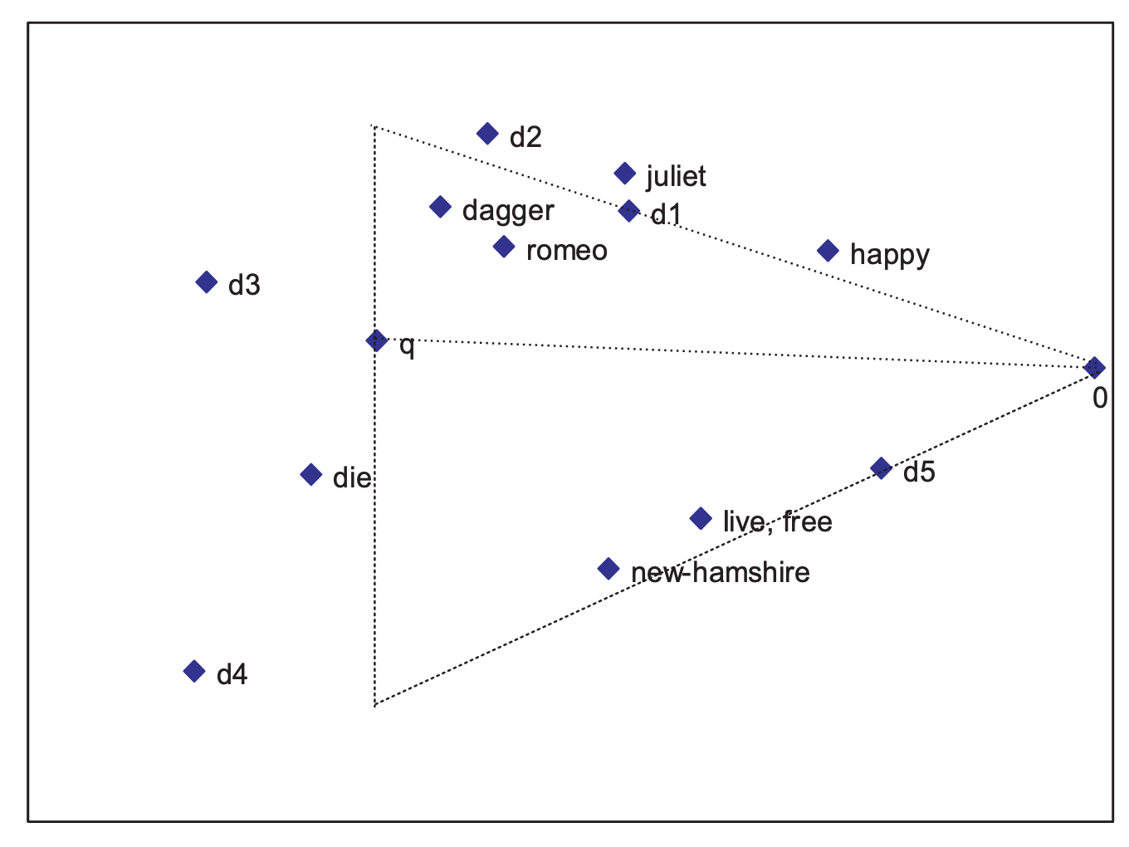
回到之前的例子
  d1 : Romeo and Juliet.
  d2 : Juliet: O happy dagger!
  d3 : Romeo died by dagger.
  d4 : “Live free or die”, that’s the New-Hampshire’s motto.
  d5 : Did you know, New-Hampshire is in New-England
将文档按照与q的cosine距离排序
A：d3 > d2 > d4 > d1 > d5
B：d3 > d1 > d2 > d4 > d5
🔔

Slide 37
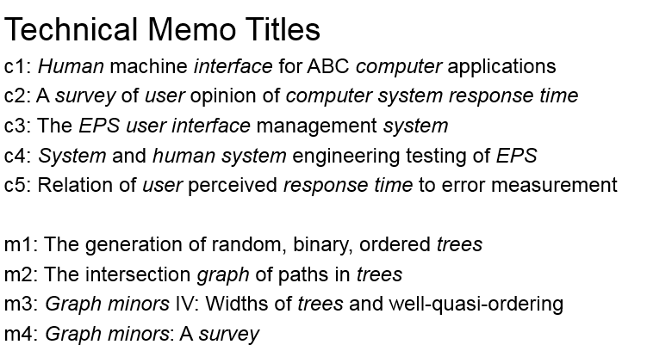
LSI举例
两类文档Title：计算机（c）和数学（m）

Slide 38
举例
document
D
 | c1 | c2 | c3 | c4 | c5 | m1 | m2 | m3 | m4
human | 1 | 0 | 0 | 1 | 0 | 0 | 0 | 0 | 0
interface | 1 | 0 | 1 | 0 | 0 | 0 | 0 | 0 | 0
computer | 1 | 1 | 0 | 0 | 0 | 0 | 0 | 0 | 0
user | 0 | 1 | 1 | 0 | 1 | 0 | 0 | 0 | 0
system | 0 | 1 | 1 | 2 | 0 | 0 | 0 | 0 | 0
response | 0 | 1 | 0 | 0 | 1 | 0 | 0 | 0 | 0
time | 0 | 1 | 0 | 0 | 1 | 0 | 0 | 0 | 0
EPS | 0 | 0 | 1 | 1 | 0 | 0 | 0 | 0 | 0
survey | 0 | 1 | 0 | 0 | 0 | 0 | 0 | 0 | 1
trees | 0 | 0 | 0 | 0 | 0 | 1 | 1 | 1 | 0
graph | 0 | 0 | 0 | 0 | 0 | 0 | 1 | 1 | 1
minors | 0 | 0 | 0 | 0 | 0 | 0 | 0 | 1 | 1
word
单词-文档矩阵：值为单词频率，大部分值为0

Slide 39

举例
latent
$$D=UΣV^{T}$$
$U$=
word
K=2
SVD得到的U矩阵，为稠密矩阵（左特征向量的顺序已经调整完毕）

Slide 40

举例
$$D=UΣV^{T}$$
$Σ$=
K=2
SVD得到的$Σ$矩阵，为对角方阵（特征根的顺序已经排序完毕）

Slide 41

举例
$$D=UΣV^{T}$$
$V$=
latent
document
K=2
SVD得到的$V$矩阵，为稠密阵（右特征向量的顺序已经排序完毕）

Slide 42
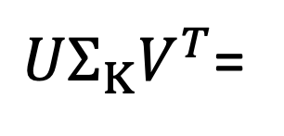
举例
$UΣ_{K}V^{T}$=
低秩近似得到的恢复矩阵（K=2），变成了稠密矩阵

Slide 43
文档相似度(cosine)
基于原始表达
基于LSI

Slide 44
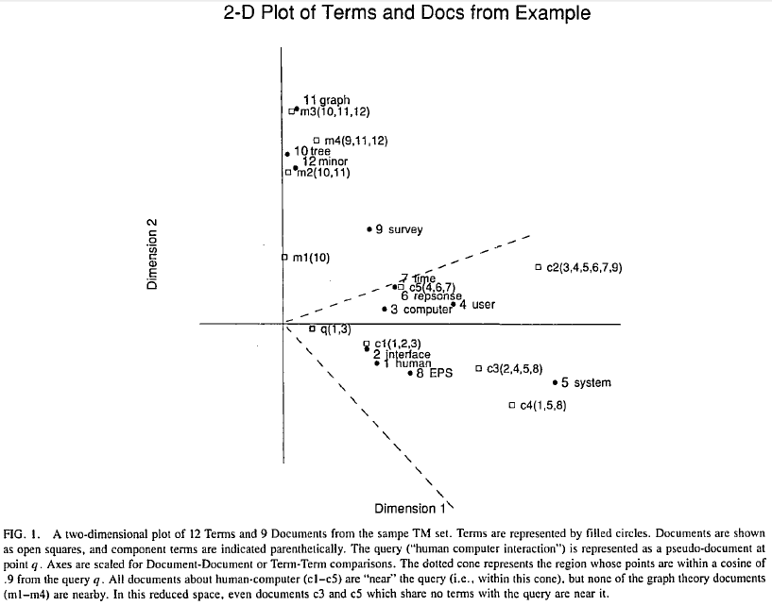

Slide 45
LSI的总结
(第一个?)话题模型，求解单词和文档的分布式表达
对单词-文档矩阵进行SVD分解，保留最大的K个特征值，其余置0
是对原始输入矩阵D的低秩近似
优点
  数学优美
  有效（被广泛应用于各种文本分析应用中）
缺点
  低秩近似矩阵和U、V中有负值，不好解释
  特征值、特征向量计算复杂度高（ M x N矩阵，N<M，复杂度 O(MN² ) ）

Slide 46
更多的话题模型
采用不同的方式建模单词在文档中的共现关系
  基于矩阵分解的方法，如：SSI等
  基于概率图的方法，如：PLSI、LDA（最广为使用的话题模型）等

Slide 47
提纲
独热表达
分布式表达
  分布表达背景介绍
  话题模型
  词嵌入
文本表达实践
文本表达

Slide 48
回顾之前的例子： “bardiwac”大致的含义
🔔
A：一种红葡萄酒
B：一个地名
C：一个人名

Slide 49
为什么可以猜到？
Bardiwac在多个文档中的上下文是关键！！！

Slide 50


Word2Vec
Online Demo: http://bionlp-www.utu.fi/wv_demo/
关注于单词的分布式表达（后来的doc2vec考虑了文档表达）
核心想法：
  两个单词的相似性 = 其对应的词向量的相似度
  对文档集合中的每一个词（中心词），计算它周围的词（上下文）的相似度
    用中心词去预测上下文所出现的单词
    或者：用上下文出现的词预测中心词

Slide 51

Word2vec两大类基本模型
两大基本模型：
  用上下文出现的单词去预测中心词：Continuous Bag of Word (CBOW):
  用中心词去预测上下文出现的单词：Skip-gram (SG）

Slide 52

以Continuous Bag of Word(CBOW)为例
例句：“The cat sat on mat”
  上下文窗口大小 = 2（上文和下文均取同一句话中的两个单词）
the
cat
sat
on
mat

Slide 53
CBOW预测网络结构
输入层：独热表示
输出层：
0-1独热向量表示预测的单词
0-1向量，每一个单词占据一个维度
Cat
0
1
0
0
隐层：K维稠密向量
0
0
0
0
0
0
…
0
0
0
0
0
0
0
sat
0
1
on
0
…
1
0
0
0
0
0
…
0
（本图假设窗口大小=1）

Slide 54



CBOW参数
W：独热表示 → 词嵌入表示
W’：词嵌入表示 → 独热表示
模型参数：W和W’
输入层
0
1
0
cat
0
$$W_{V×N}$$
输出层
0
隐藏层
0
0
0
0
0
V-dim
…
0
0
$${W′}_{N×V}$$
0
0
sat
0
0
0
0
1
0
$$W_{V×N}$$
N-dim
…
V-dim
1
0
on
0
0
0
0
N: 词向量的维度
V-dim
…
0

Slide 55






隐层的计算：上下文的平均向量
W：独热表示 → 词嵌入表示
$$W_{V×N}^{T} ×x_{cat}=v_{cat}$$
0.1 | 2.4 | 1.6 | 1.8 | 0.5 | 0.9 | … | … | … | 3.2
0.5 | 2.6 | 1.4 | 2.9 | 1.5 | 3.6 | … | … | … | 6.1
… | … | … | … | … | … | … | … | … | …
… | … | … | … | … | … | … | … | … | …
0.6 | 1.8 | 2.7 | 1.9 | 2.4 | 2.0 | … | … | … | 1.2
0
2.4
2.6
…
…
1.8
Input layer
1
cat的表达向量
$$×$$
0
$$=$$
0
0
1
0
0
0
x_{cat}
0
0
Output layer
0
0
0
$$W_{V×N}^{T}×x_{cat}=v_{cat}$$
…
0
0
0
0
0
V-dim
…
0
0
$$\hat{v}=\frac{v_{cat}+v_{on}}{2}$$
0
+
0
sat
0
0
上下文的平均向量
0
0
$$W_{V×N}^{T}×x_{on}=v_{on}$$
1
0
…
V-dim
1
0
x_{on}
0
0
on的表达向量
0
0
V-dim
…
0

Slide 56







从隐层到输出层：选择一个预测单词
Input layer
W’：词嵌入表示 → 独热表示
0
1
0
cat
0
$$W_{V×N}$$
Hidden layer
Output layer
0
0
0
0
0
0
V-dim
…
0
0
$$W_{V×N}^{′}×\hat{v}=z$$
0
$$\hat{y}=softmax(z)$$
0
0
0
0
0
$$\hat{v}$$
1
0
$$W_{V×N}$$
…
1
N-dim
0
on
0
${\hat{y}}_{sat}$
0
0
V-dim
0
V-dim
…
0

Slide 57






从隐层到输出层：选择一个预测单词
Input layer
0
1
0
cat
0
$$W_{V×N}$$
Hidden layer
Output layer
0
0
0
0
0.01
0.02
0.00
0.02
0.01
0.02
0.01
0.7
…
0.00
0
0
V-dim
…
0
0
0
$$W_{V×N}^{′}×\hat{v}=z$$
$$\hat{y}=softmax(z)$$
0
0
0
0
0
$$\hat{v}$$
1
0
$$W_{V×N}$$
…
1
N-dim
0
on
0
${\hat{y}}_{sat}$
0
0
V-dim
0
V-dim
…
$\hat{y}$
0
从隐层向量变回V维向量
Softmax非线性变换
选择最可能的单词作为预测的单词
训练目标：选择合适的W和W’参数，使得预测到sat的概率最大

Slide 58




学习到的词向量：W或者W’
$$W_{V×N}^{T}$$
0.1 | 2.4 | 1.6 | 1.8 | 0.5 | 0.9 | … | … | … | 3.2
0.5 | 2.6 | 1.4 | 2.9 | 1.5 | 3.6 | … | … | … | 6.1
… | … | … | … | … | … | … | … | … | …
… | … | … | … | … | … | … | … | … | …
0.6 | 1.8 | 2.7 | 1.9 | 2.4 | 2.0 | … | … | … | 1.2
Contain word’s vectors
Input layer
0
1
0
x_{cat}
0
Output layer
0
0
$$W_{V×N}^{}$$
0
0
0
0
V-dim
…
0
0
$$W_{V×N}^{′}$$
0
0
sat
0
0
0
0
1
0
$$W_{V×N}^{}$$
…
1
0
V-dim
x_{on}
0
Hidden layer
0
N-dim
0
0
V-dim
…
0
W和W’中的向量都可以作为词向量（或者它们的平均值）
Notes:
W contains input word vectors.
W’ contains output word vectors.
We can consider either W or W’ as the word’s representation. Or even take the average.

Slide 59
学习过程：上下文训练数据构造
窗口大小=2
原始文本
生成的训练数据

Slide 60


学习过程：目标函数构造
选择一个中心词$w_{c}$和上下文$w_{c−m},⋯,w_{c+m}$
获得上下文的词向量$：h_{c−m}=W⋅w_{c−m}, ⋯,h_{c+m}=W⋅w_{c+m}$
得到上下文的平均向量
$$\overline{h}=\frac{1}{2m}\sum_{i=1}^{m}{\left(h_{c+i}+h_{c−i}\right)}$$
预测中心词的概率
$$p\left(h_{c}|\overline{h}\right)=\frac{\exp\left\{{h_{c}}^{T}\overline{h}\right\}}{\sum_{i=1}^{|V|}{\exp{\{{h_{i}}^{T}\overline{h}\}}}}， where{ h}_{c}=W^{′}w_{c}$$
训练优化目标MLE：$\max_{\left\{W,W^{′}\right\}} \sum_{c}{\log{\frac{\exp\left\{{\left(w_{c}W^{′}\right)}^{T}\overline{h}\right\}}{\sum_{i=1}^{|V|}{\exp{{\left(w_{i}W^{′}\right)}^{T}\overline{h}}}}}}$

Slide 61


Skip-Gram也采用类似的做法
优化目标构建：扫描文本数据集合，对遇到的每一个单词，通过当前单词预测从-c到c的窗口中的单词的概率
由中心词w_{c}的表达逐个预测其2m个上下文词

Slide 62

Word2Vec在单词类比上的结果
  单词类比任务：
    语义关系建模: “Beijing is to China as Paris is to _____ ”
    语法关系建模: “big is to bigger as deep is to _____”
v(king) – v(man) + v(woman) = v(queen)

Slide 63

更多单词类比的结果

Slide 64
词嵌入建模分布式假设中的聚合关系
词嵌入已经成为深度学习时代文本处理的基础，广泛应用于
  文本分类、聚类
  搜索、推荐
  自然语言处理，如：问答、机器翻译、NLI等

